Slide 1
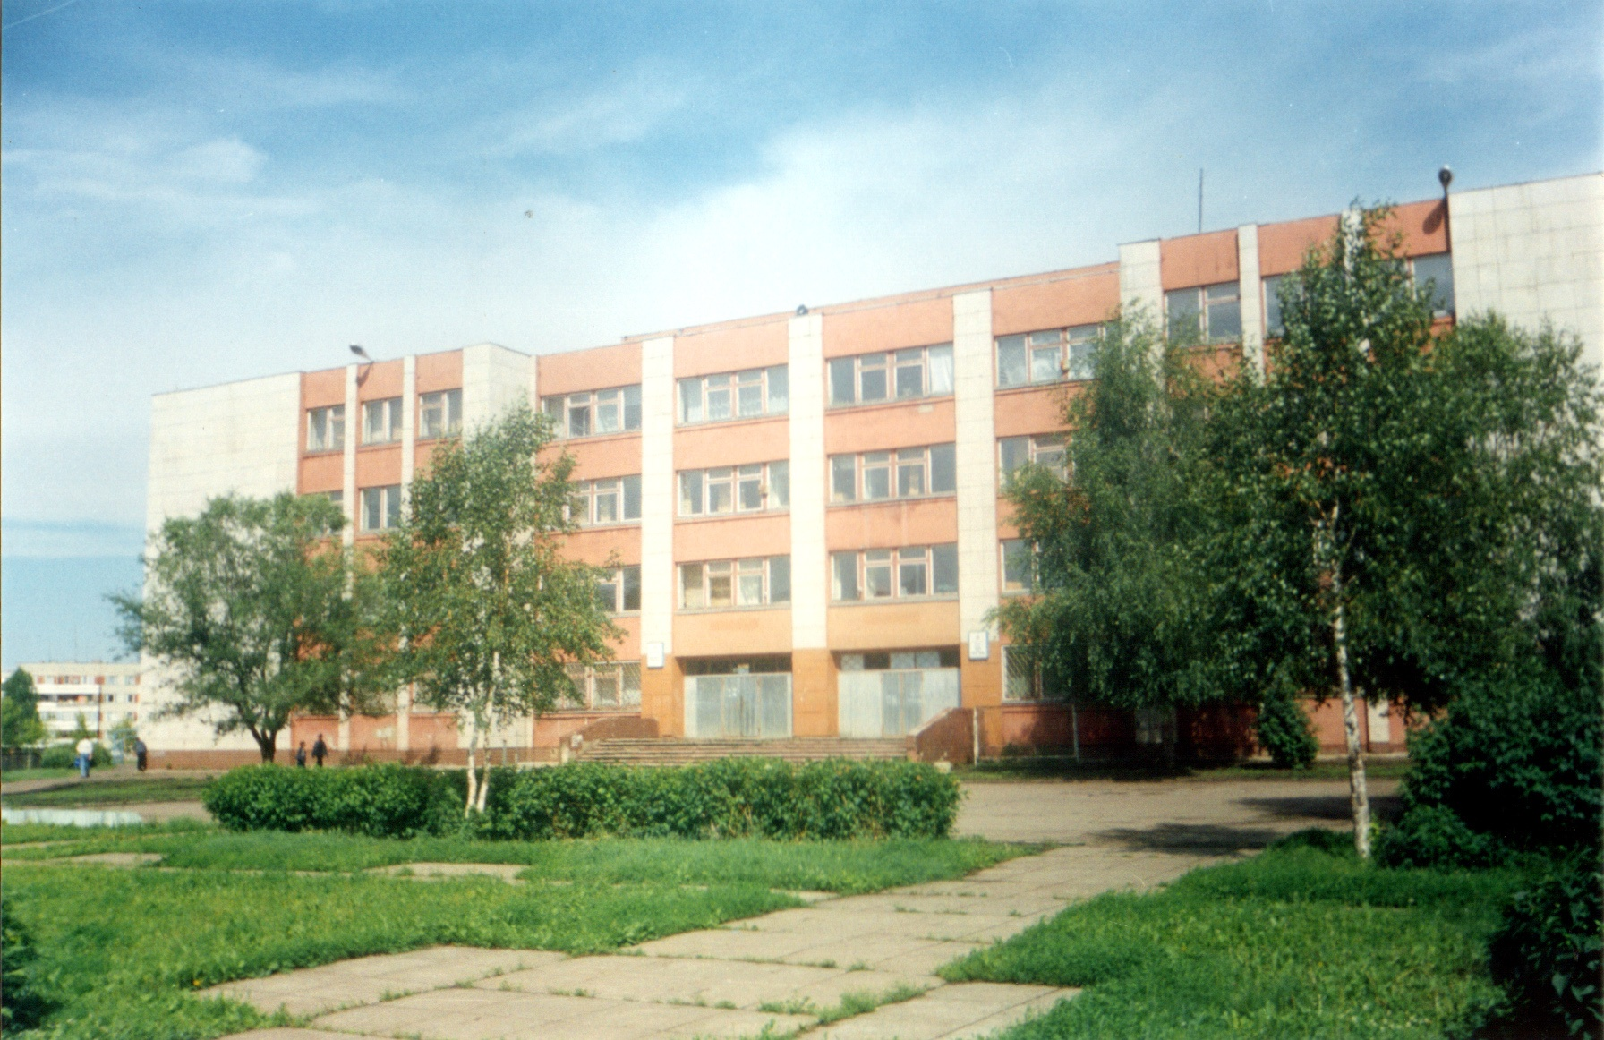
Муниципальное автономное общеобразовательное учреждение
«Кадетская школа № 49»

Slide 2

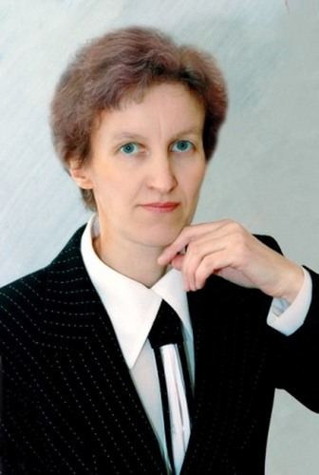
Реализация
Приоритетного национального проекта «Образование»:
Лучшие учителя Республики Татарстан
Вахрушева Маргарита Анатольевна,
учитель начальных классов
высшей квалификационной категории
Лауреат Премии Мэра города Набережные Челны за высокое педагогическое мастерство
Участница конкурса претендентов на получение сертификата «Учитель-мастер»
Победитель республиканского конкурса «Наш лучший учитель»
Участница конкурсного отбора лучших учителей Республики Татарстан в рамках реализации Приоритетного национального проекта «Образование»
Педагогическое кредо: Самое главное в моей жизни - это любовь к детям.
Мой девиз: «Вперед не отступая!»

Slide 3

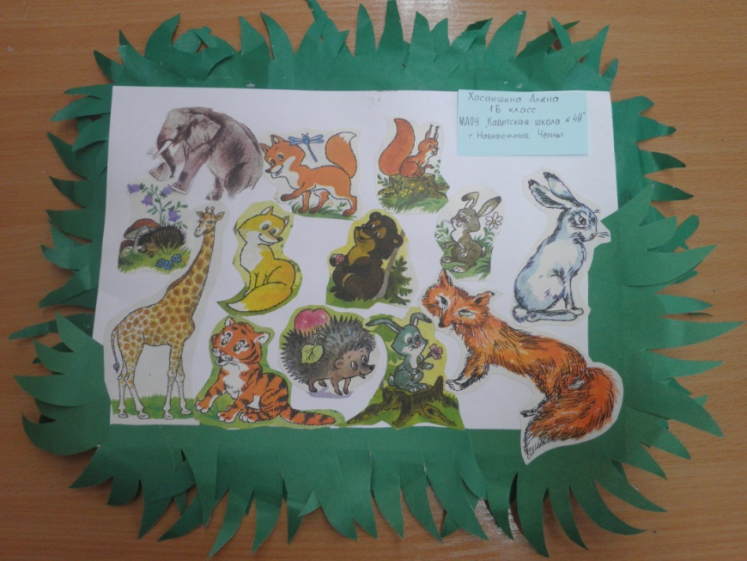


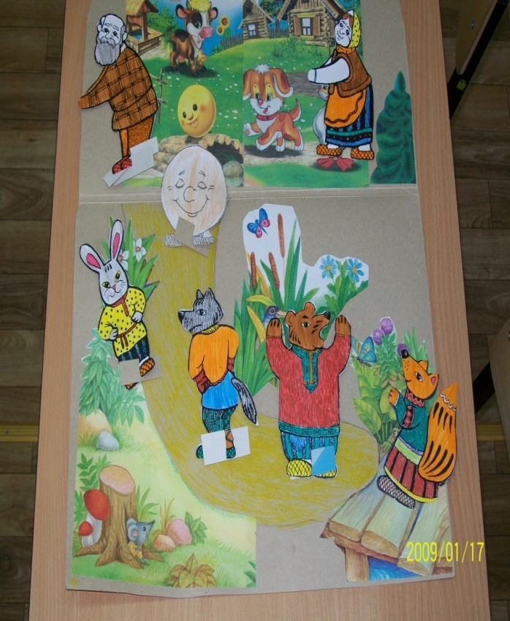
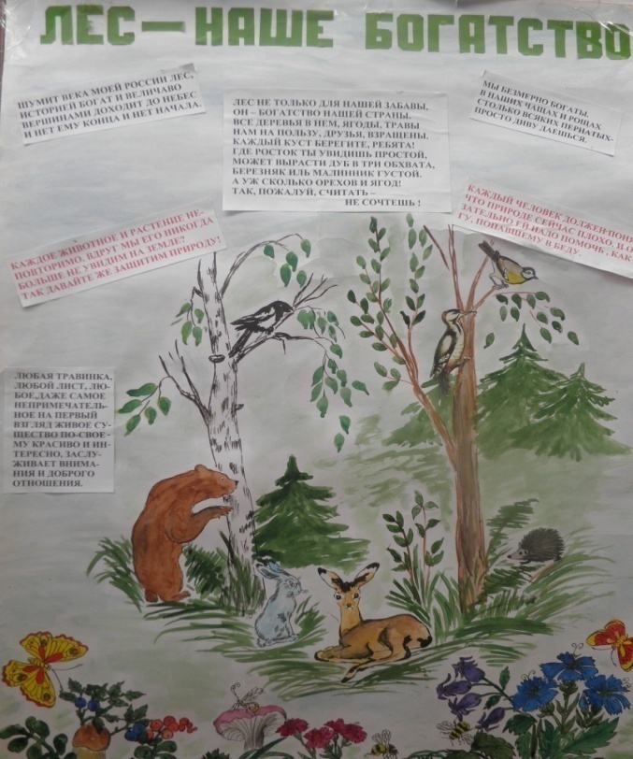
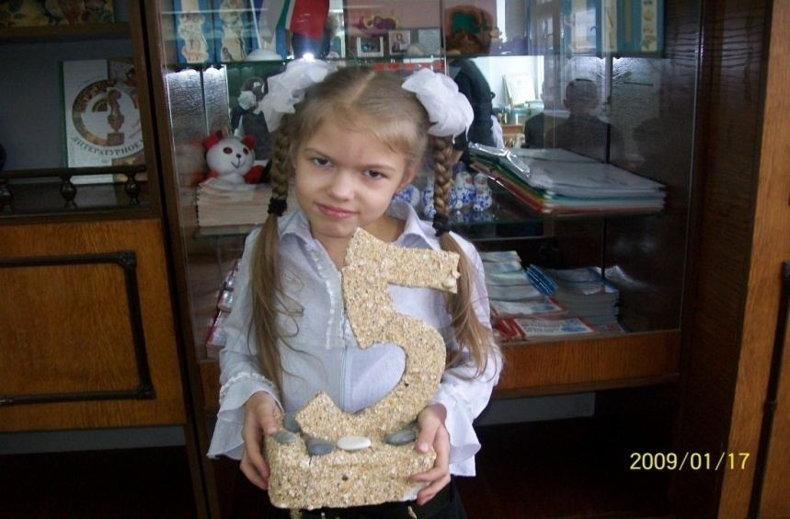
Проектная деятельность

Slide 4
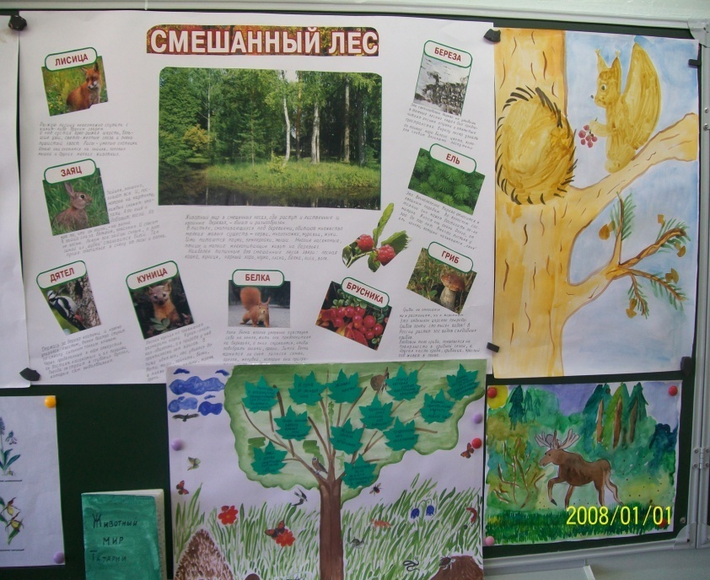
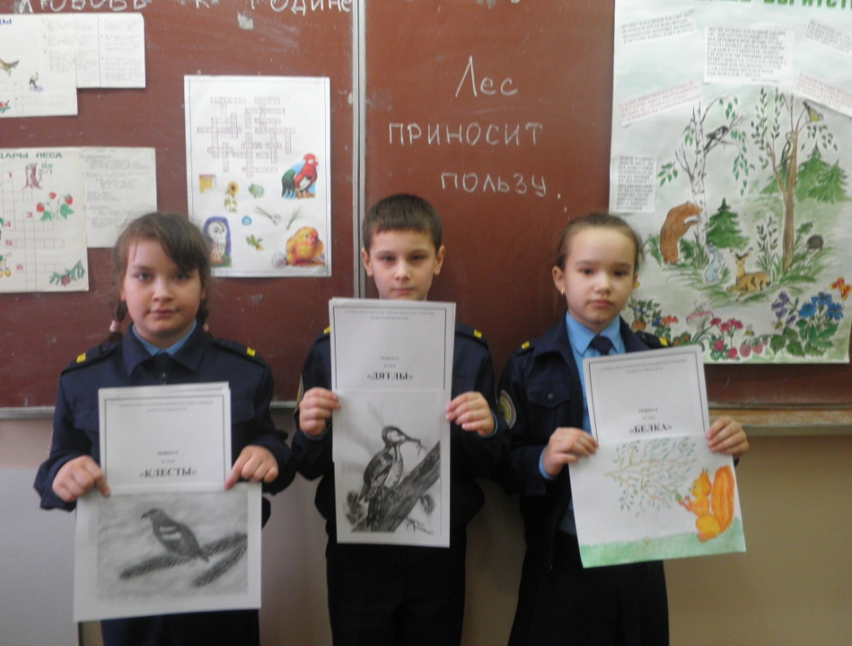
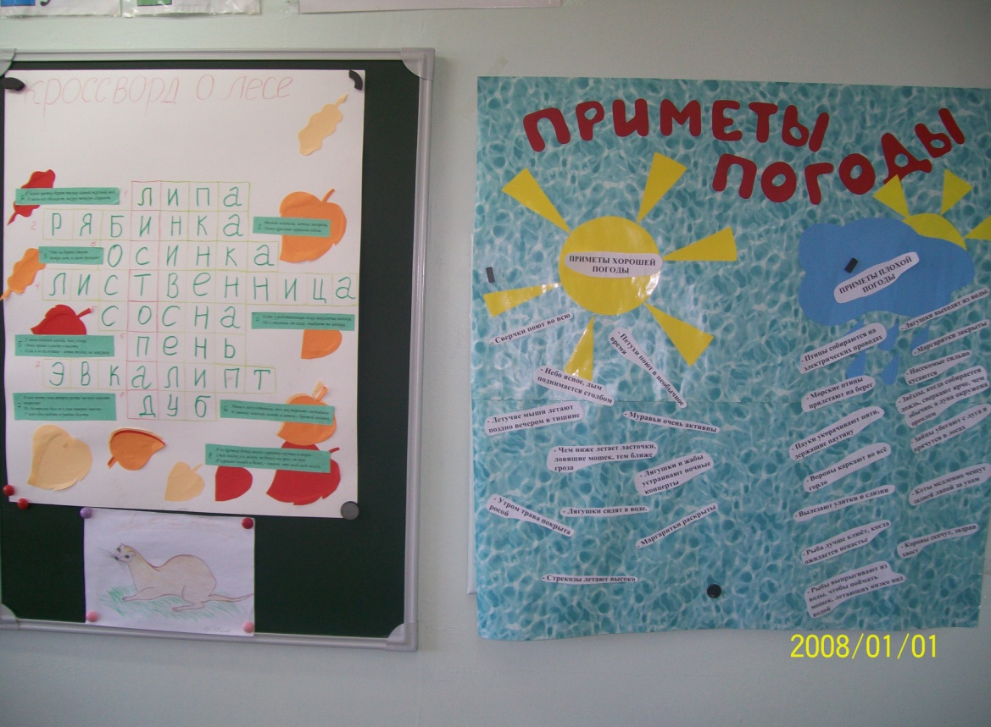
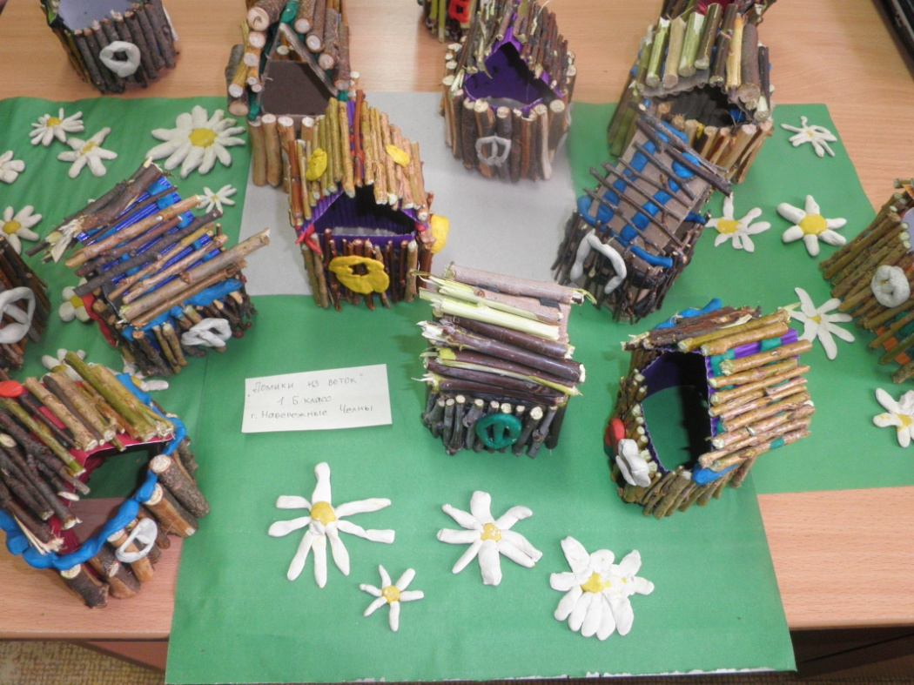

Slide 5
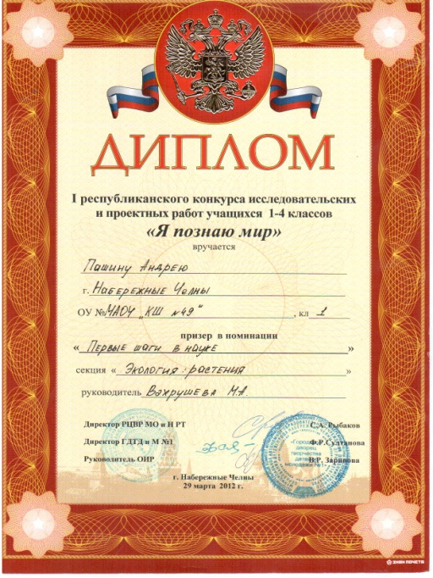

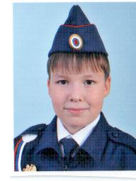
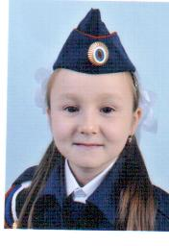
Республиканский конкурс исследовательских и проектных работ учащихся 1-4 классов
«Я ПОЗНАЮ МИР»
Регионально-научная конференция
«В НАУКУ ПЕРВЫЕ ШАГИ»
Городская научно-практическая конференция
«МАЛАЯ АКАДЕМИЯ НАУК:МЛАДШИЕ ШКОЛЬНИКИ В НАУЧНОМ ПОИСКЕ»
Всероссийский конкурс детских исследовательских работ (проектов)
«МОИ ПЕРВЫЕ ОТКРЫТИЯ»

Slide 6
Позитивная динамика учебных достижений обучающихся за последние три года

Slide 7
КАЧЕСТВО ЗНАНИЙ
Результаты республиканского тестирования учащихся 4-х классов
Учебный год | предмет | класс | Численность участников тестирования | Численность обучающихся, не справившихся с тестированием | Средний % выполнения
2010/2011 | Рус.язык | 4 | 25 чел./100 % | 0 чел./0 % | 72,65 %
2010/2011 | Математ. | 4 | 25 чел./100 % | 0 чел./0 % | 70,35 %

Slide 8
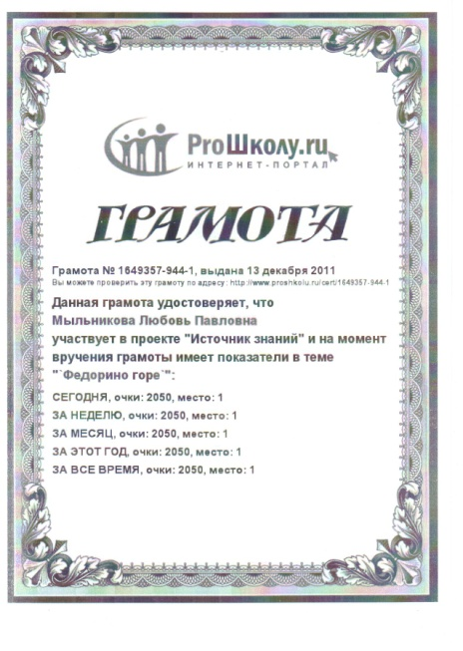
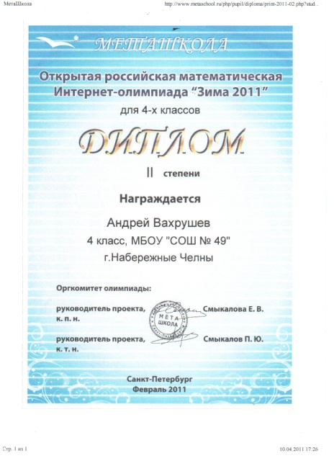





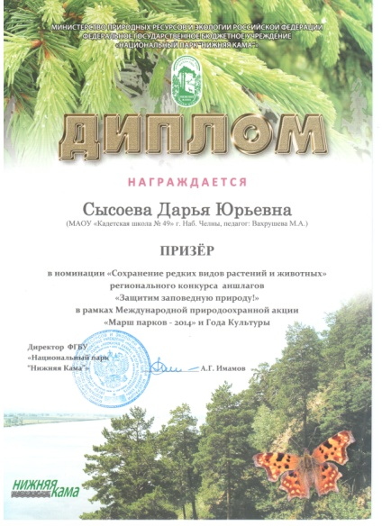



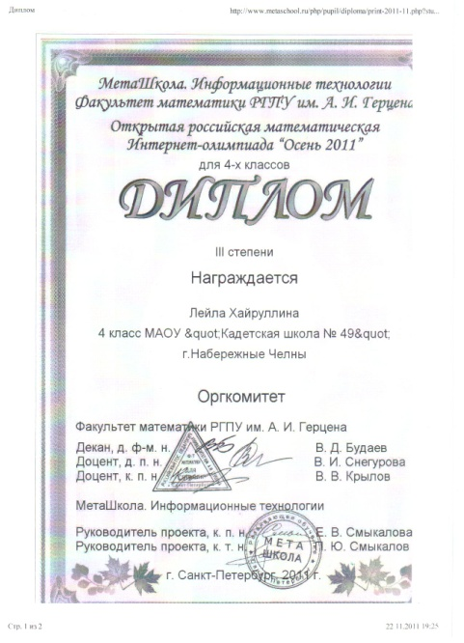
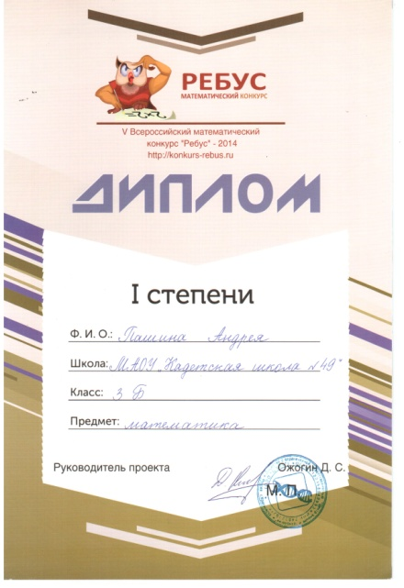


Позитивные результаты внеурочной деятельности обучающихся по учебным предметам

Slide 9
ОБОБЩЕНИЕ И РАСПРОСТРАНЕНИЕ ПЕДАГОГИЧЕСКОГО ОПЫТА
Авторские программы
Мастер-классы
Семинары
Научно-практические конференции
Конкурс исследовательских работ
Открытые уроки
Публикации

Slide 10
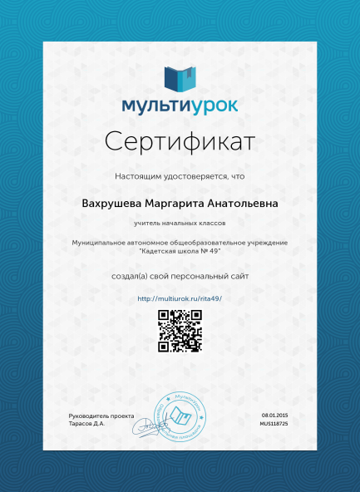

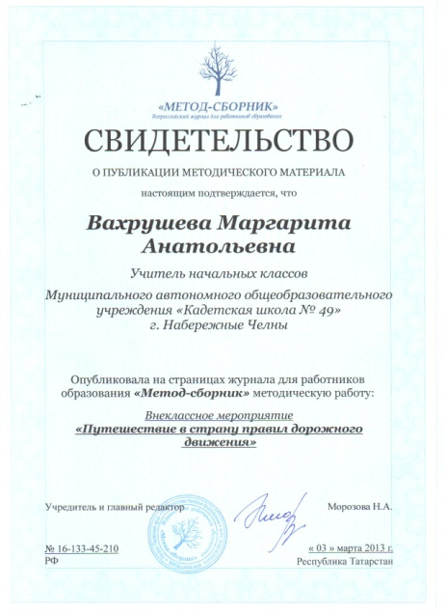

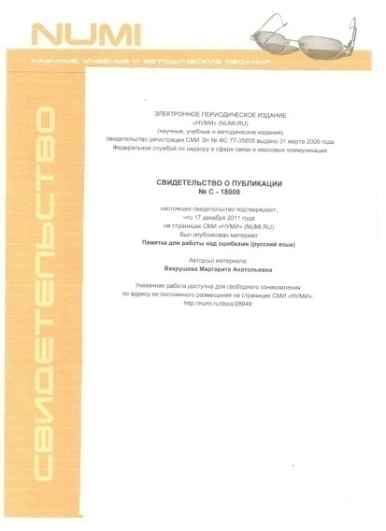
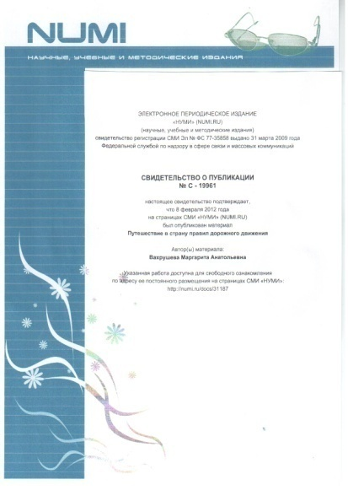
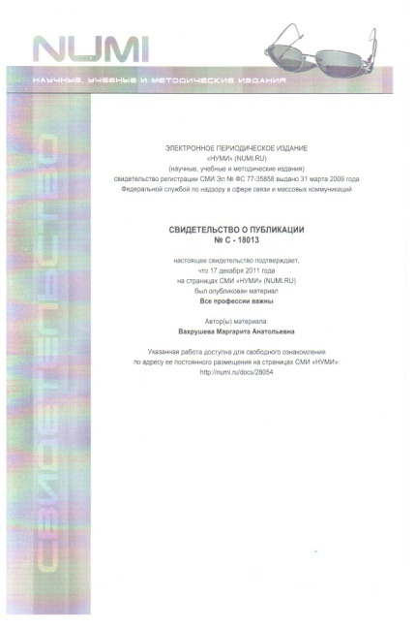
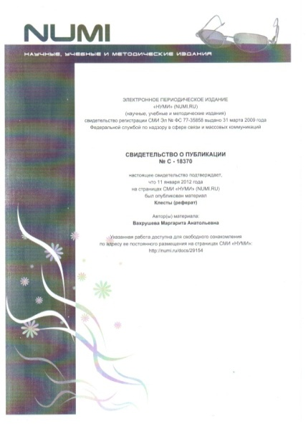

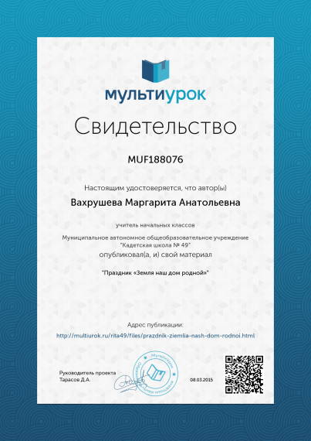
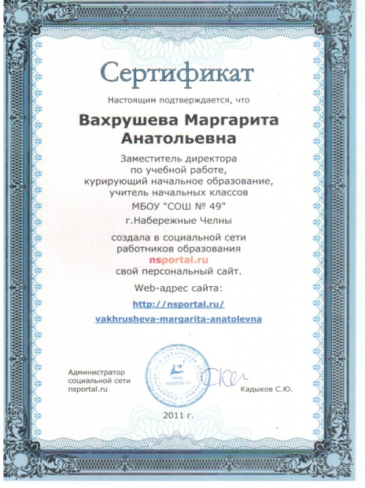
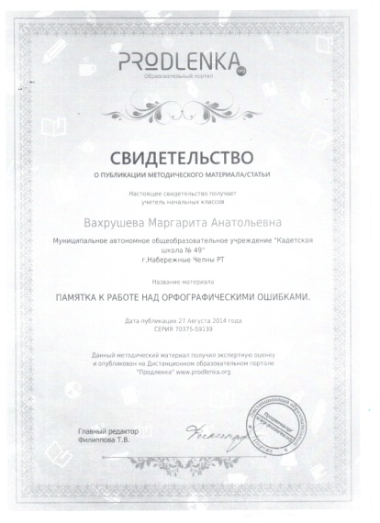
ПЕЧАТНЫЕ РАБОТЫ

Slide 11

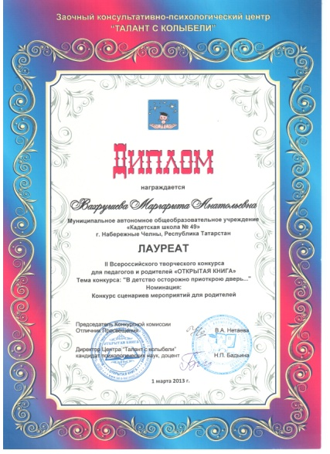




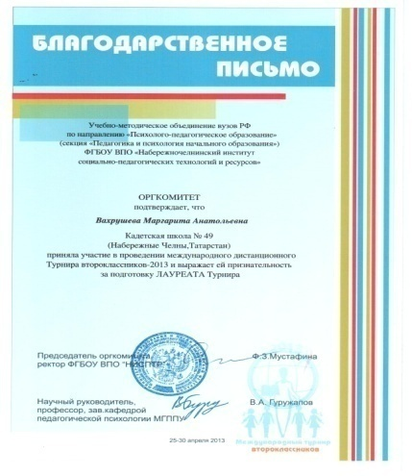
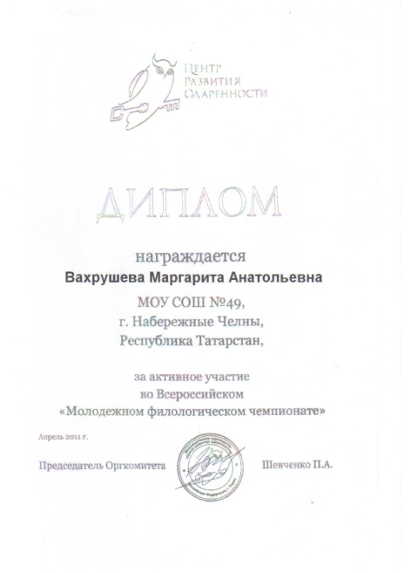


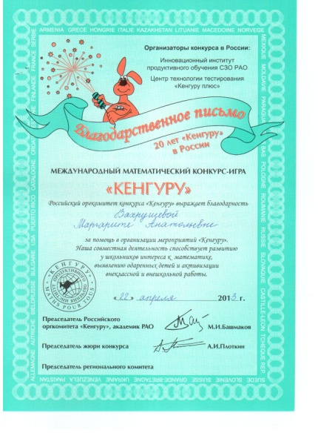
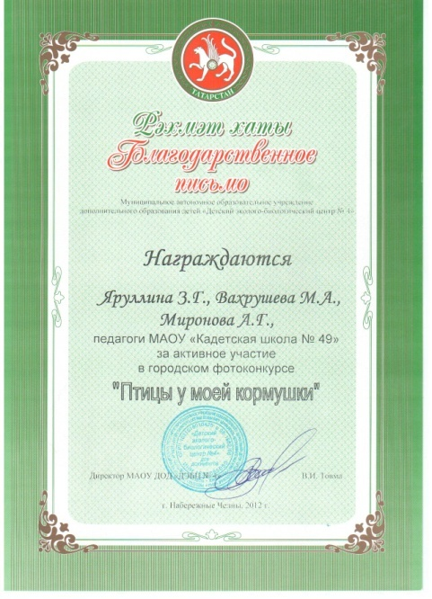

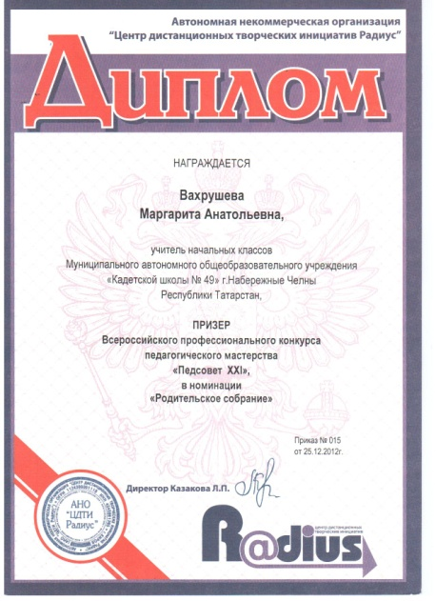
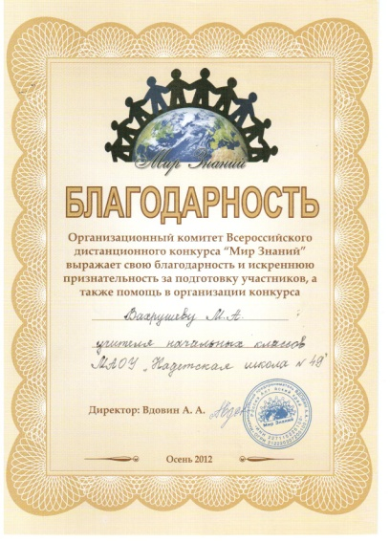


Результаты профессионального развития учителя

Slide 12
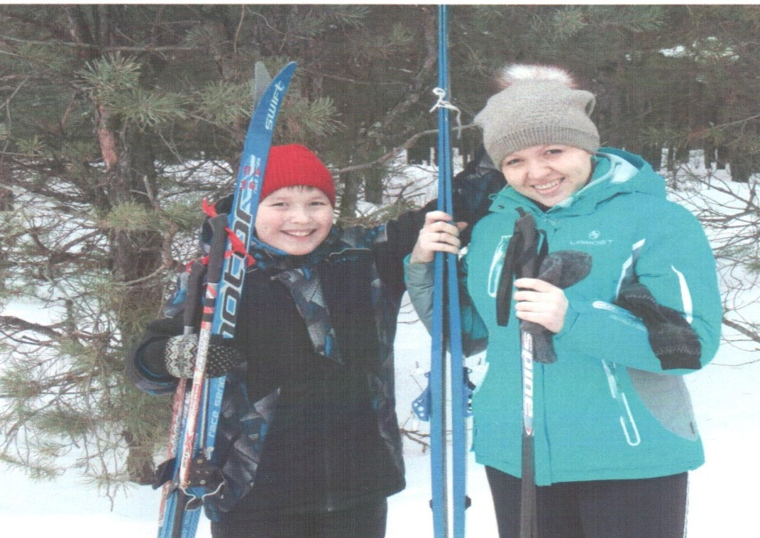
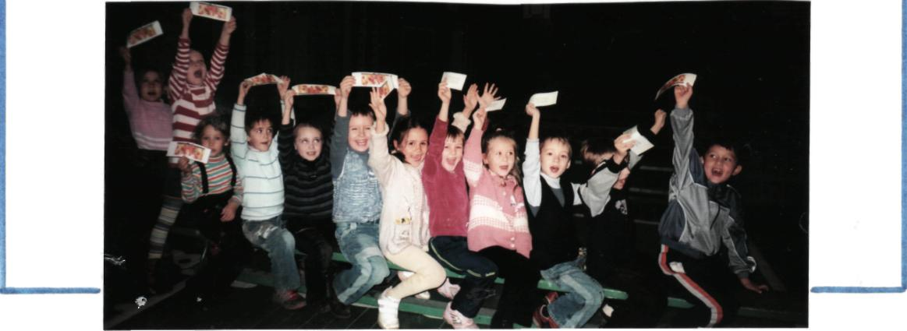
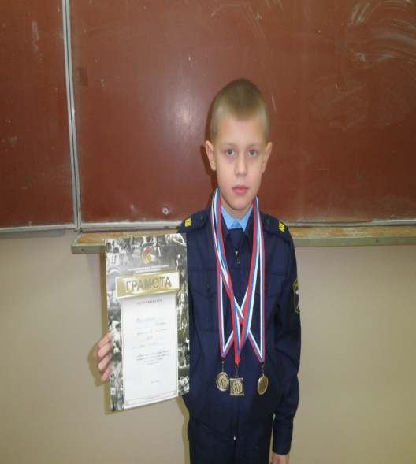
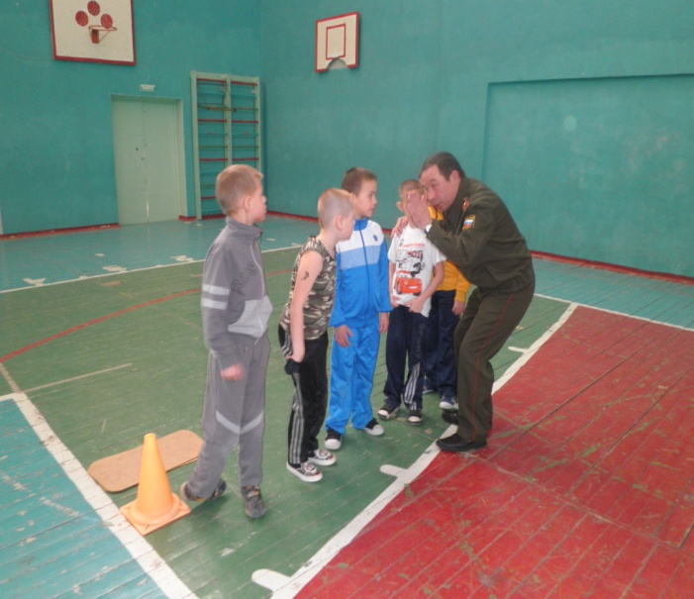
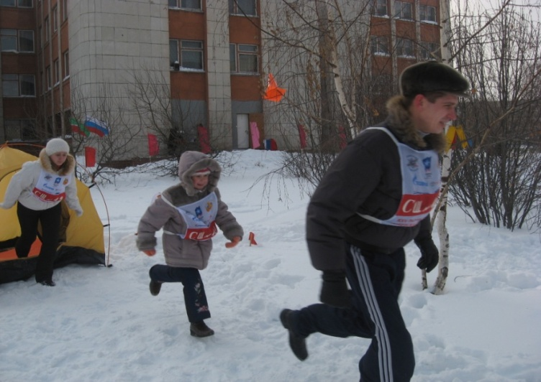
Всегда мы здоровы, с зарядкой дружны,
Нам спорт с физкультурой как воздух нужны
Веселые старты
Участие в соревнованиях по зимнему туризму «Семья»
Старт!

Slide 13
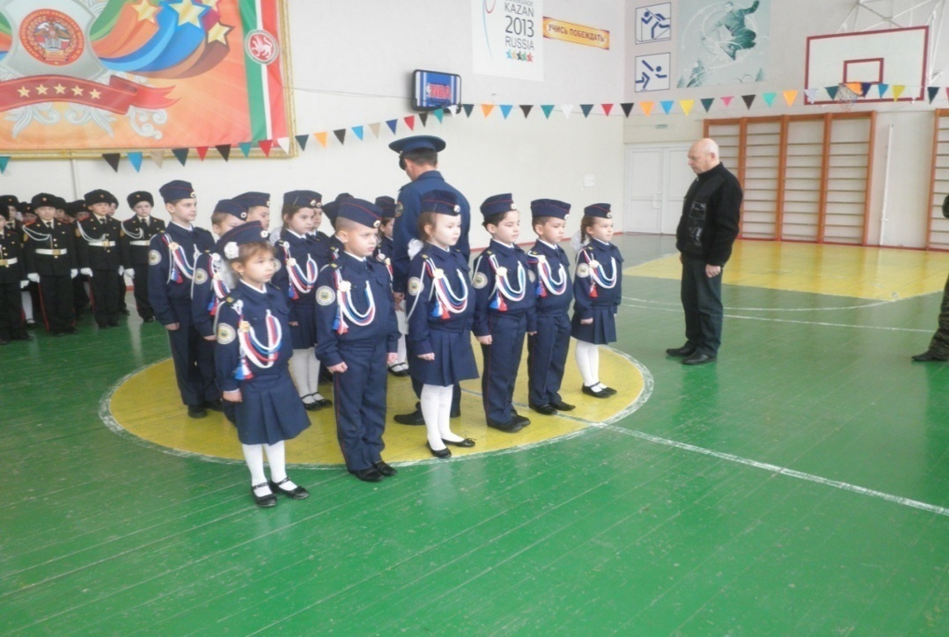
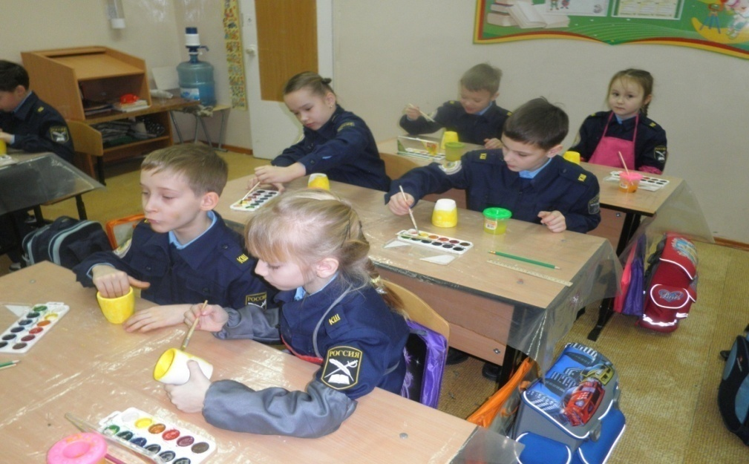
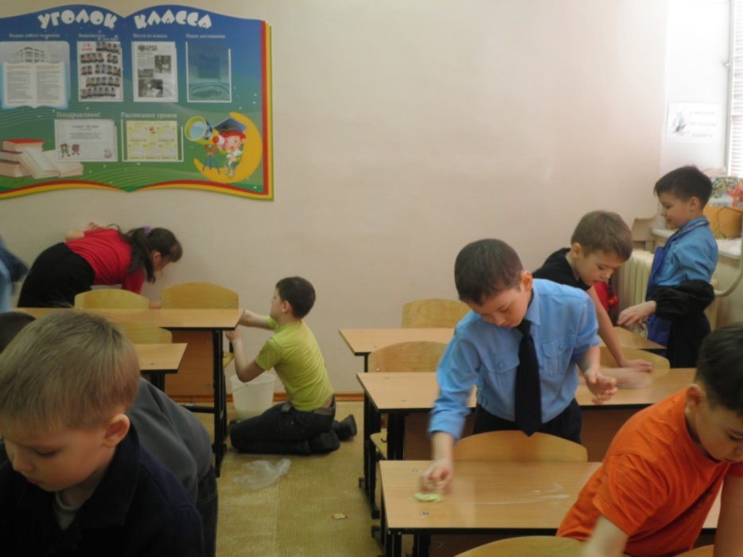
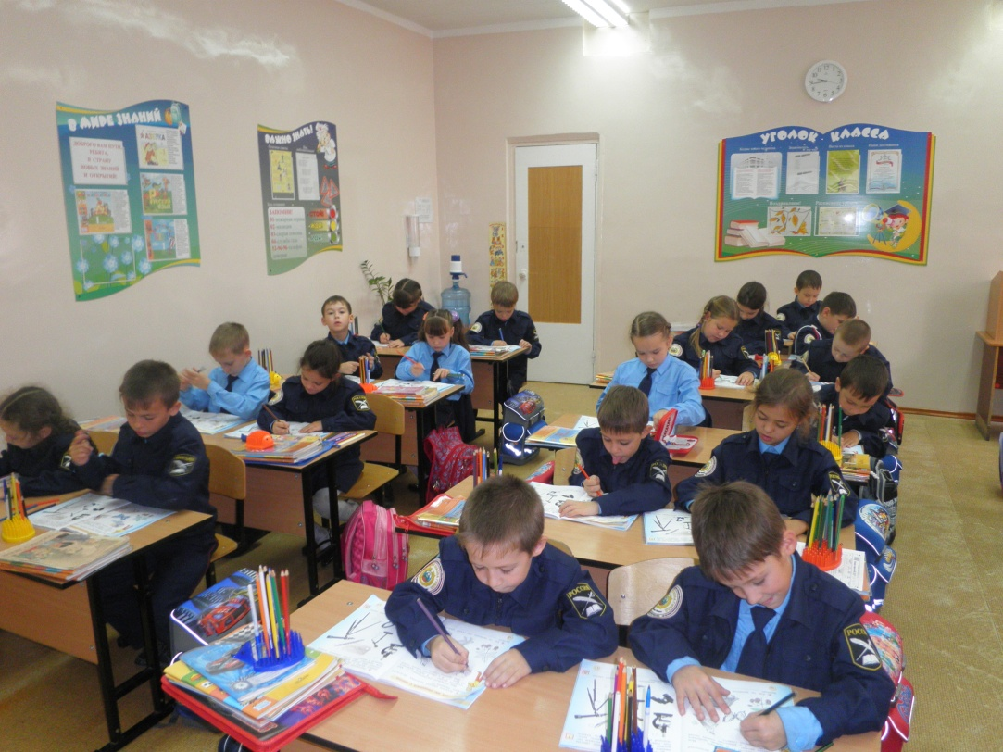
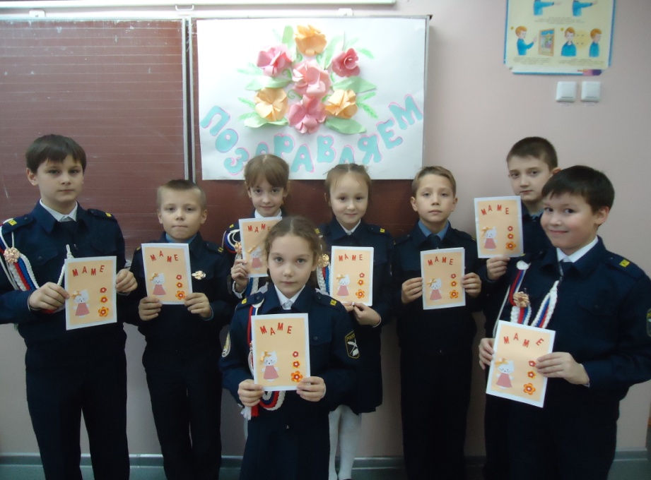

Slide 14
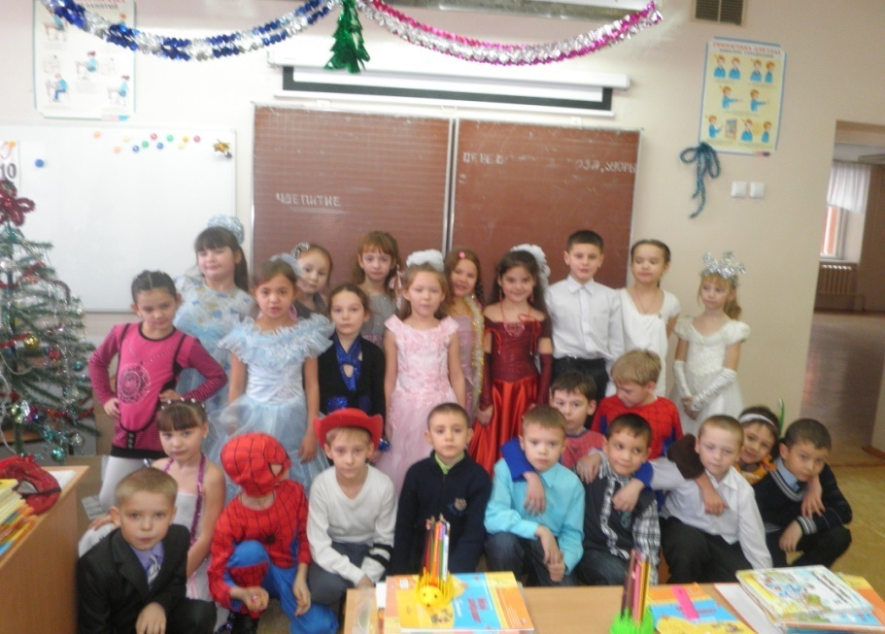
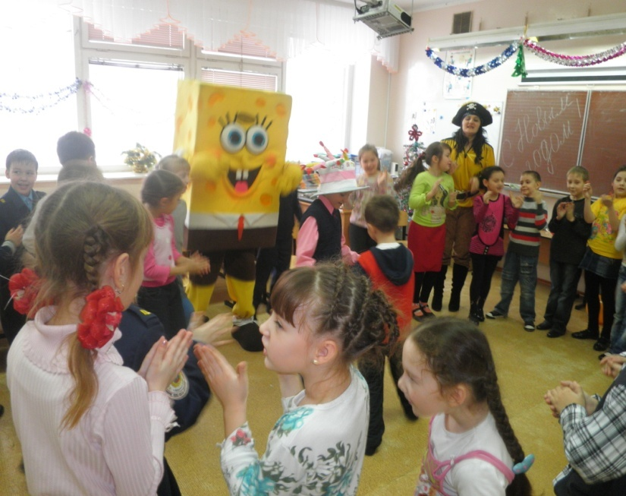
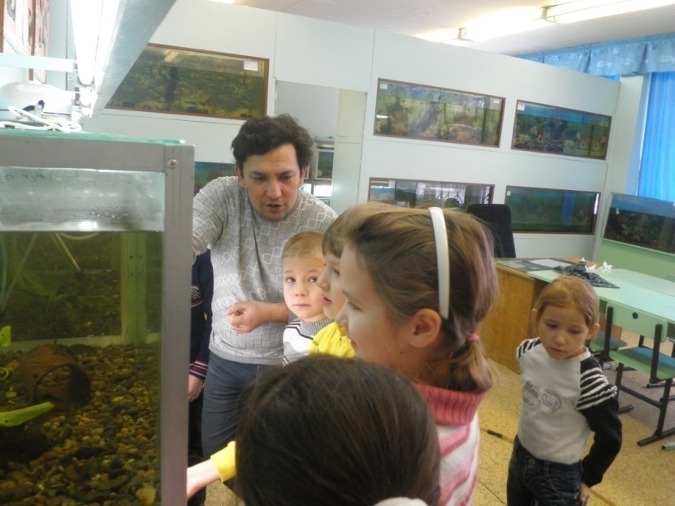
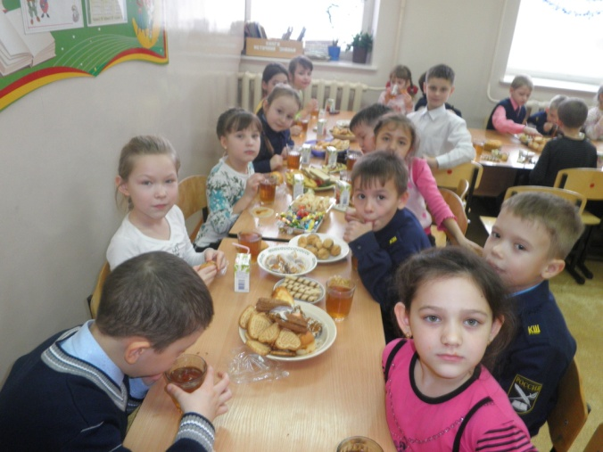
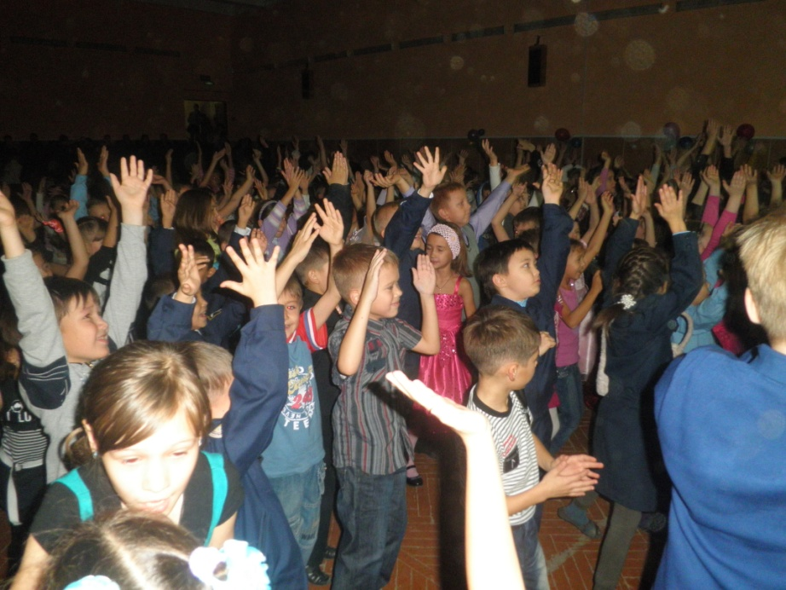
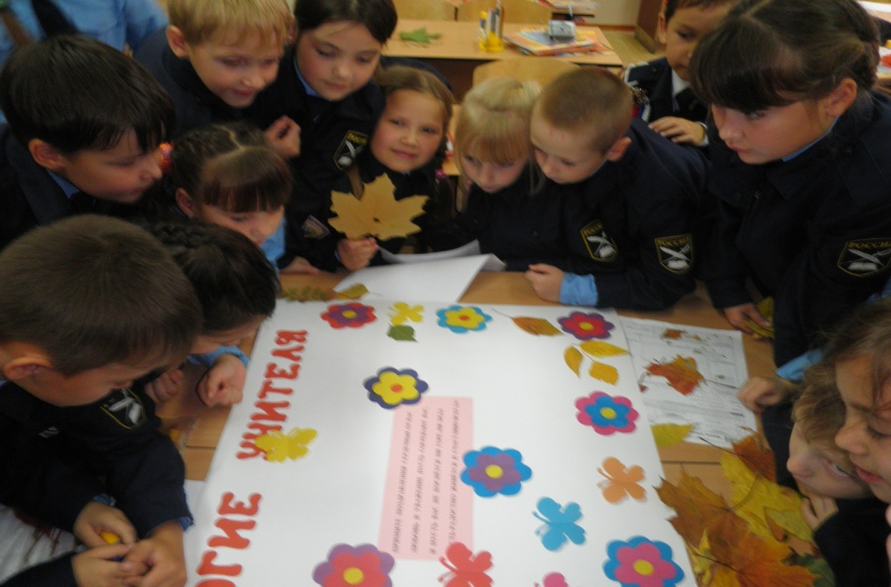

Slide 15










РАБОТА С КЛАССОМ

Slide 16
ВАХРУШЕВА
МАРГАРИТА АНАТОЛЬЕВНА

